Slide 1




중간보고 회의(7월)
공간 바이오마커 개발을 위한 디지털병리 기반
인공지능 학습용 데이터 구축
2026. 06. 30 (화)
주관기관 : ㈜어반데이터랩

Slide 2
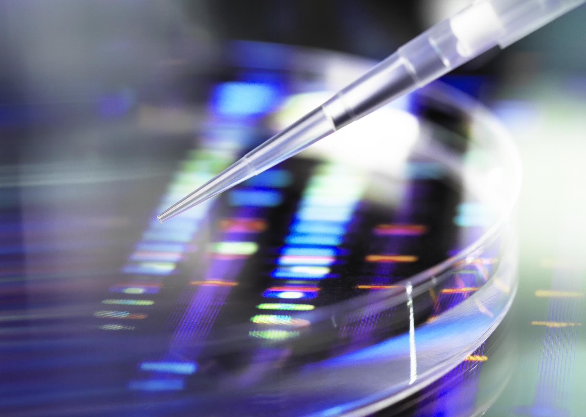
Contents
Ⅰ. 6월 업무 진행 현황
Ⅱ. 차월 계획(7월)
Ⅲ. 예산집행현황

Slide 3
공간 바이오마커 개발을 위한 디지털병리 기반 인공지능 학습용 데이터 구축
01
과제 진행 현황
데이터 수집 및 가공현황
6월 추가 확보 없음
데이터 수집 현황
 | 위암 | 전립선암 | 난소암
누적 수집 데이터/ 목표 수집 데이터 | 1,037 / 2,000 | 3,556 / 2,000 | 1,529/ 2,000
진 척 률 | 51.85% | 177.8% | 76.45%
데이터 가공 현황
 | 위암(STOP) | 전립선암(PROP) | 난소암(OVCA) | 계
Images | 1,037 | 3,556 | 1,529 | 6,122
Annotation | 1,024 | 3,556 | 1,379 | 5,959
Review | 207 | 852 | 565 | 1,624

Slide 4
공간 바이오마커 개발을 위한 디지털병리 기반 인공지능 학습용 데이터 구축
01
과제 진행 현황
공간 전사체 데이터 생산 완료 사항 - 포트레이
2025년 데이터 생산 현황 (Xenium 5K prime panel)
Prostate cancer 16건 완료
Stomach cancer 10건 완료
2026년 데이터 생산 현황 (Xenium 5K prime panel)
Ovarian cancer 8건 완료
2025년 데이터는 12월 말 질병관리청에 Raw data, Processed data에 대해서 모두 제출 완료 하였음

Slide 5
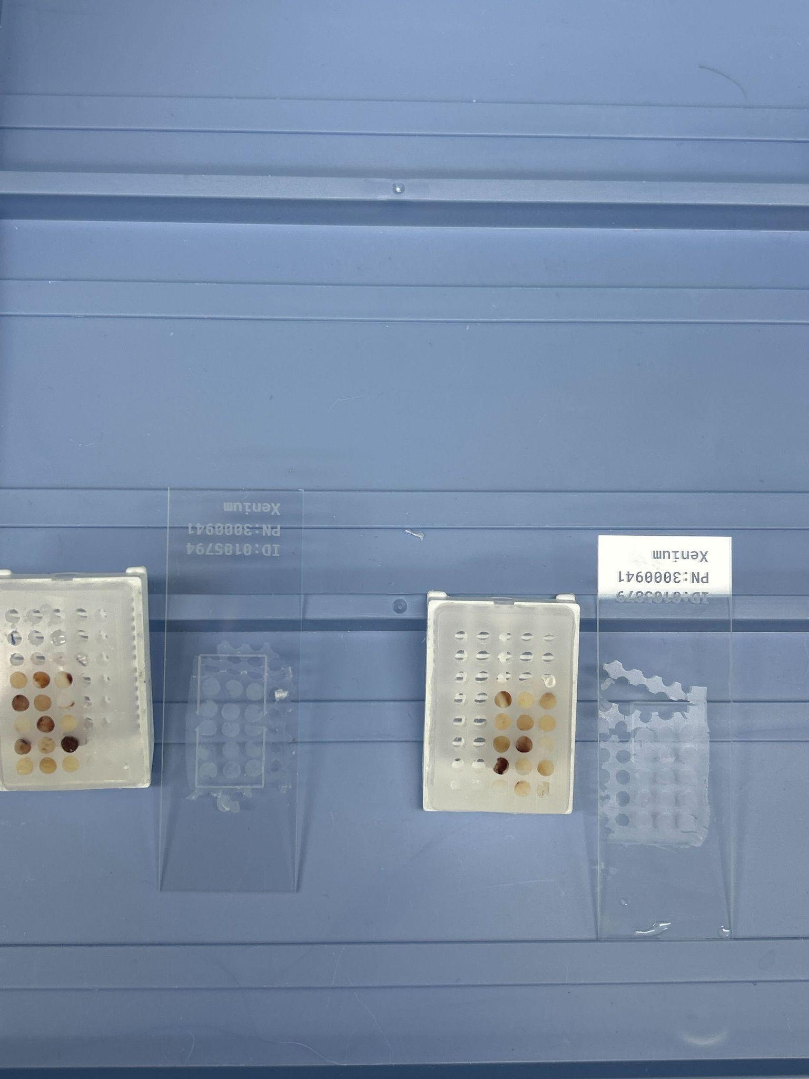
공간 바이오마커 개발을 위한 디지털병리 기반 인공지능 학습용 데이터 구축
01
과제 진행 현황
공간 전사체 데이터 준비 현황 - 포트레이
2026년 데이터 생산 계획 (Xenium 5K prime panel)
Ovarian cancer 30개 전달받아서 현재 실험 중 → 7월 중 데이터 생산 완료 예정 (사진 참조)
2025년 26건, 2026년 38건으로 총 54건 생산 완료 예정
2026년 데이터는 8월 중에 Raw data, Processed data에 대해서 모두 제출 완료 가능

Slide 6
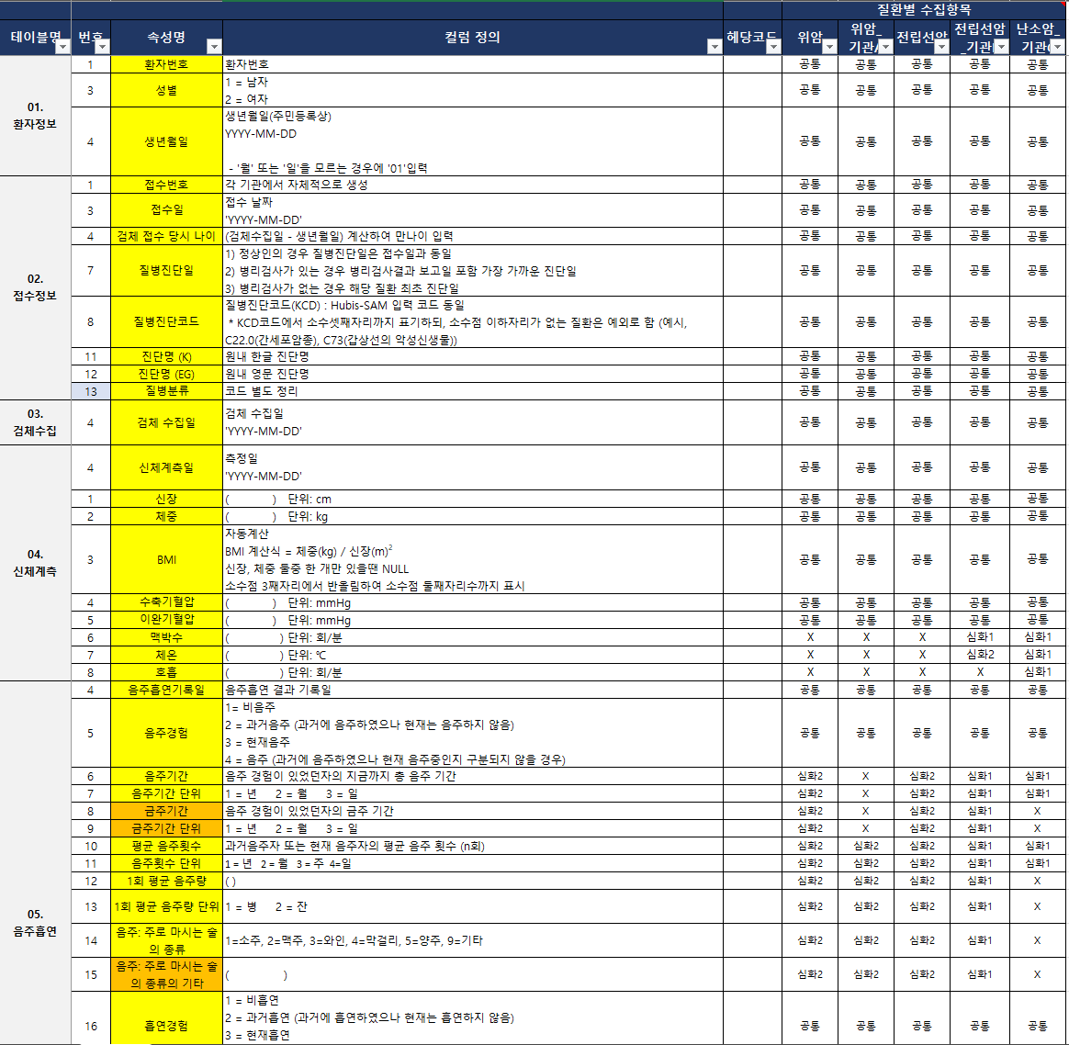
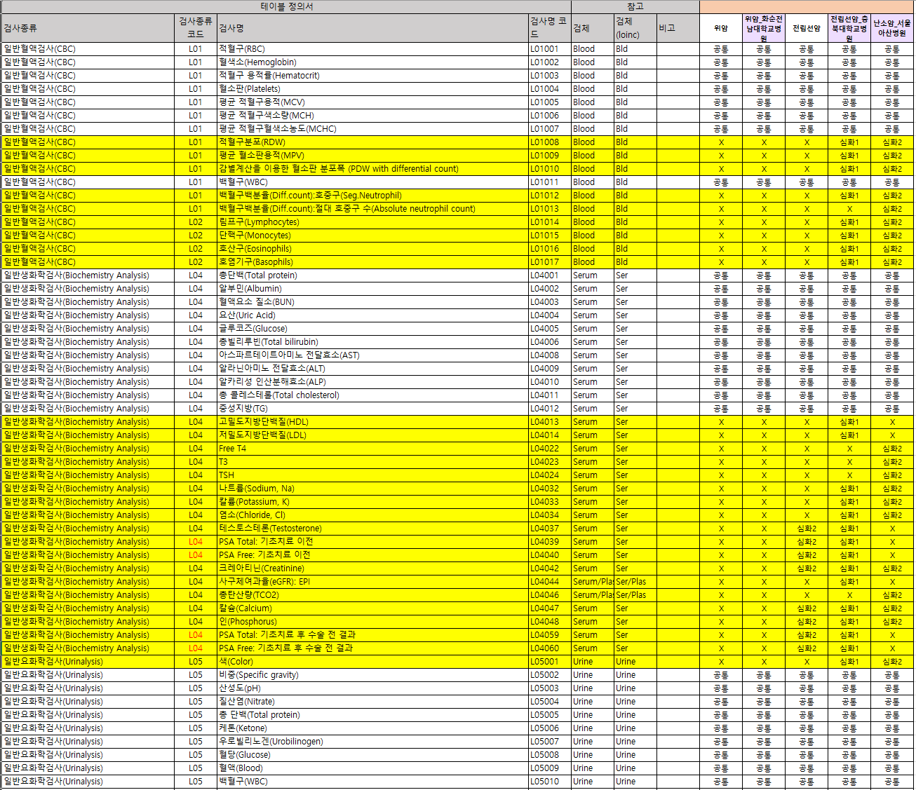
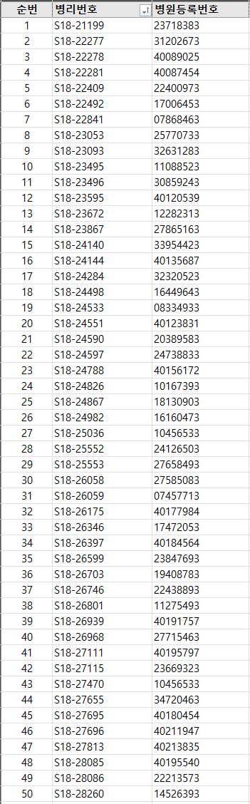
공간 바이오마커 개발을 위한 디지털병리 기반 인공지능 학습용 데이터 구축
01
과제 진행 현황
임상데이터 매칭을 위한 데이터 세목 조율 진행
임상 데이터 매칭을 위한 세목 및 리스트업 완료, 내부 데이터 수집 전담기관과 논의 후 7월 부터 매칭 예정
KBN CDM V3.1_테이블정의서

Slide 7
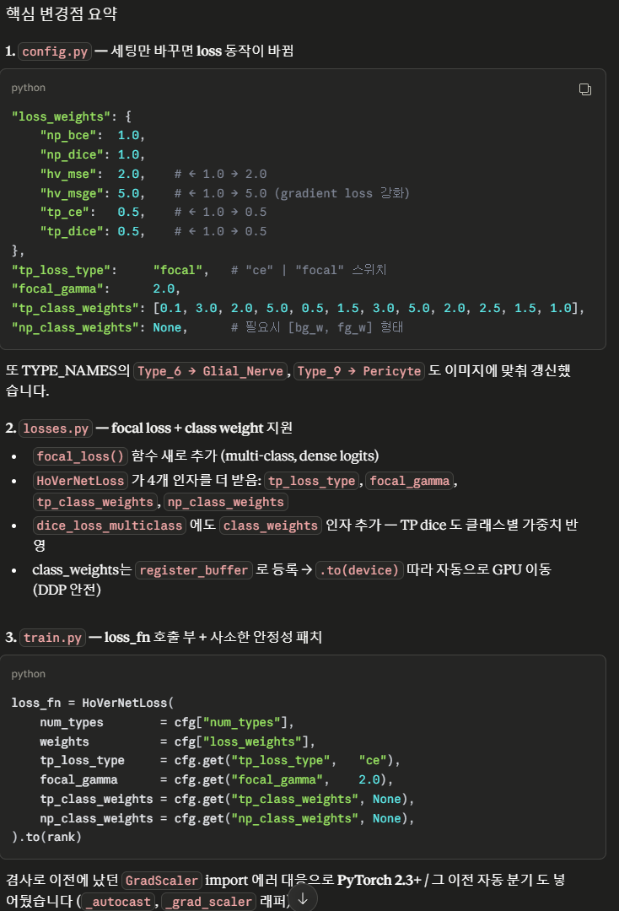
공간 바이오마커 개발을 위한 디지털병리 기반 인공지능 학습용 데이터 구축
01
과제 진행 현황
AI모델 개발 현황
개선 사항 반영 및 학습 진행
Instance Segmentation 성능저하
개별 세포핵 구분 성능 개선 필요
1. HV Loss 가중치 조정
Loss Weight 파라미터 튜닝을 통한 HV 계열 가중치 강화
Class imbalance로 인한 classification 및 segmentation 성능 저하
클래스 분포에 따른 성능차이 개선 필요
1. Class 별 loss에 대해 가중치가 적용된 Loss로 조정
2. 난이도가 어려운 샘플을 맞췄을 때를 상정한 Focal loss도입

Slide 8
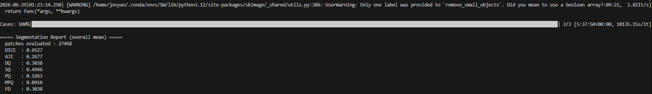
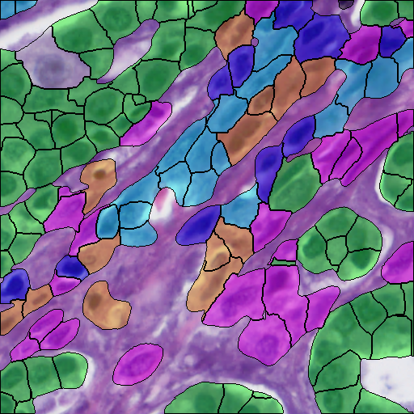
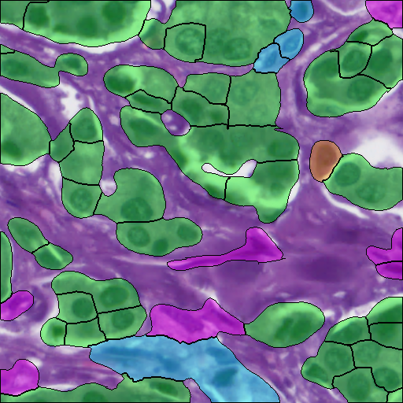
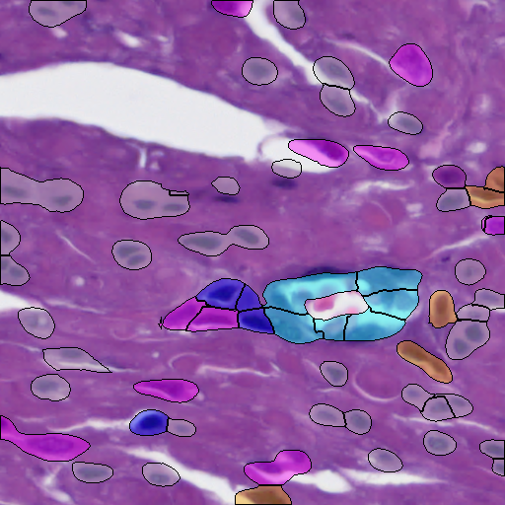
공간 바이오마커 개발을 위한 디지털병리 기반 인공지능 학습용 데이터 구축
01
과제 진행 현황
AI모델 개발 현황
지난달의 개선사항이 반영된 수정모델의 중간 성능 평가(학습 진행 중)

Slide 9
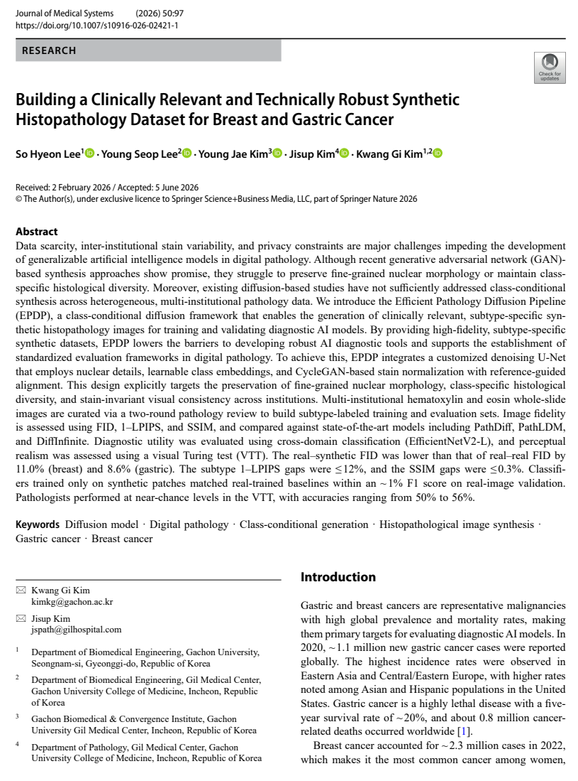
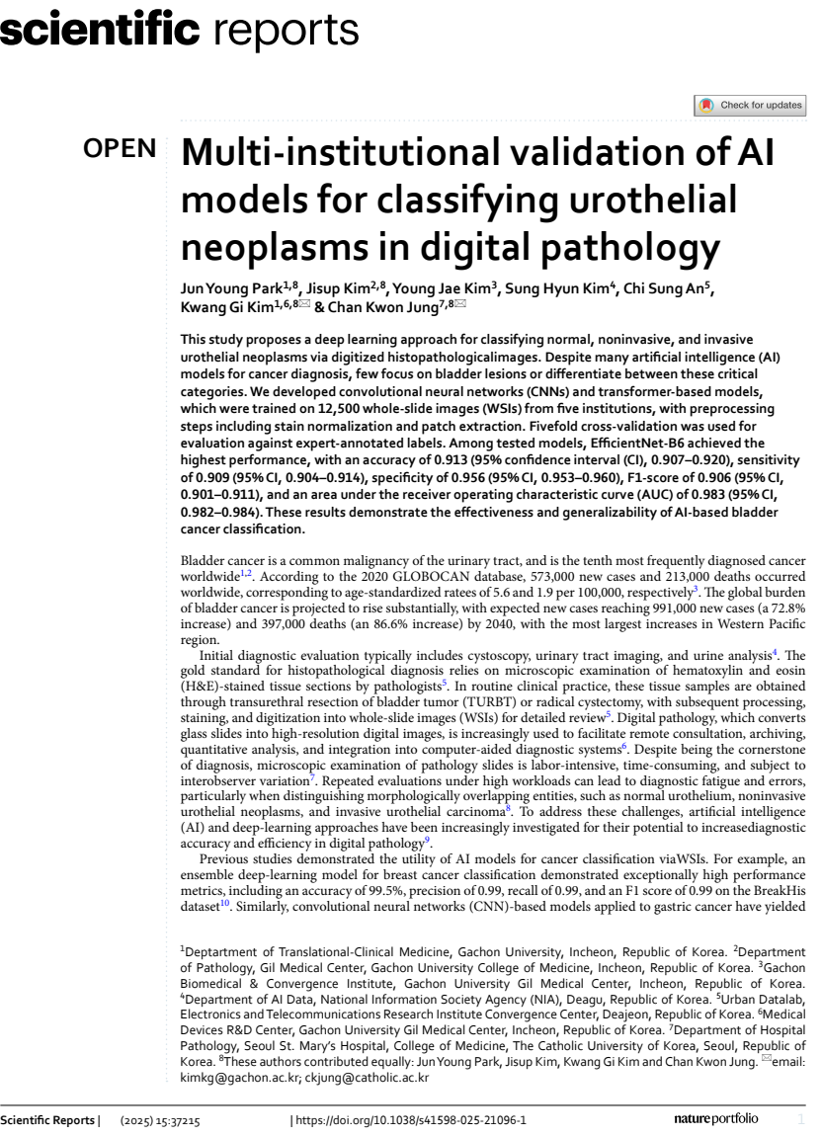
공간 바이오마커 개발을 위한 디지털병리 기반 인공지능 학습용 데이터 구축
01
과제 진행 현황
논문 실적 현황
Sci Q1 저널 2편 달성 완료

Slide 10
공간 바이오마커 개발을 위한 디지털병리 기반 인공지능 학습용 데이터 구축
02
차월 계획(7월)
병리 데이터 수집 계획
기존 목표(6,000건)를 초과 달성한 총 6,122건에 대한 전수 오류 점검 및 품질 유지 보수 지속
하반기 임상/역학 정보 매핑을 위한 메타데이터 구조 사전 정비
공간전사체 데이터 준비 계획
6월 초·중순에 가천대 길병원으로부터 잔여 블록 4개를 추가 수령하여 2차년도 타겟 공간전사체 데이터 생산 100% 완료 및 정합성 테스트 진행 예정
데이터 생산 후 해당 데이터에 대한 cell mask 생성 예정
데이터가공 계획
현재 1차 가공 완료된 5,959건 중 병리 전문의 정밀 리뷰가 완료된 1,624건의 비율을 빠르게 끌어올려, AI 학습용 고품질 정답지(Ground Truth) 확보 가속화
임상데이터 매칭 진행
AI모델 개발 계획
비대칭 클래스에 대한 보완 및 분류, 분할 성능 개선을 위한 loss 함수 개선된 모델 학습완료
Vision Transformer 기반의 신규 ‘CellVit’ 모델 구축 완료 및 기존 Hover-Net 과의 성능 비교(투트랙 검증) 진행
연구비/행정 계획
해당 사항 없음

Slide 11
공간 바이오마커 개발을 위한 디지털병리 기반 인공지능 학습용 데이터 구축
03
예산집행현황
5.27일 기준
6월 최신화 취합 후 제공 예정
(단위: 원)
주관(참여)기관 | 총 사업비 | (누계) 집행액 | 집행률(%)
㈜어반데이터랩 | 63,000,000 | 20,296,612 | 32.21%
㈜포트래이 | 150,000,000 | 22,325,771 | 14.88%
의료법인 길의료재단 | 87,000,000 | 46,027,242 | 52.9%
총액 | 300,000,000 | 88,649,625 | 29.5%

Slide 12
URBANDATALAB
감사합니다.
12

